Slide 1
Culte du 07/08/22
Sonnerat Esaïe 9: 1-6

Slide 2
Louange collective!
J’assiste à un culte ou je participe à un culte?

Slide 3
9 Le peuple qui marchait dans les ténèbres verra briller une grande lumière : elle resplendira sur ceux qui habitaient le pays dominé par d’épaisses ténèbres. ² O Eternel, tu fais abonder l’allégresse, tu fais jaillir une très grande joie et l’on se réjouit devant toi tout comme au temps de la moisson, ou comme on crie de joie lors du partage d’un butin. ³ Car le joug qui pesait sur lui, le bâton qui frappait son dos, le gourdin de son oppresseur, toi, tu les as brisés tout comme au jour de la défaite de Madian. ⁴ Toute chaussure de guerrier qui martèle le sol, et tout manteau que l’on a roulé dans le sang seront livrés aux flammes, pour être consumés. | Un enfant nous est né ⁵ Car un enfant est né pour nous, un fils nous est donné. Et il exercera l’autorité royale ; il sera appelé Merveilleux Conseiller, Dieu fort, Père à jamais et Prince de la paix. ⁶ Il étendra sa souveraineté et il instaurera la paix qui durera toujours au trône de David et à tout son royaume. Sa royauté sera solidement fondée sur le droit et sur la justice, dès à présent et pour l’éternité. Voilà ce que fera le Seigneur des armées célestes dans son ardent amour.

Slide 4
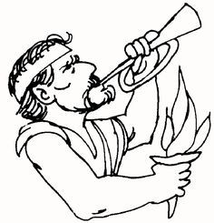
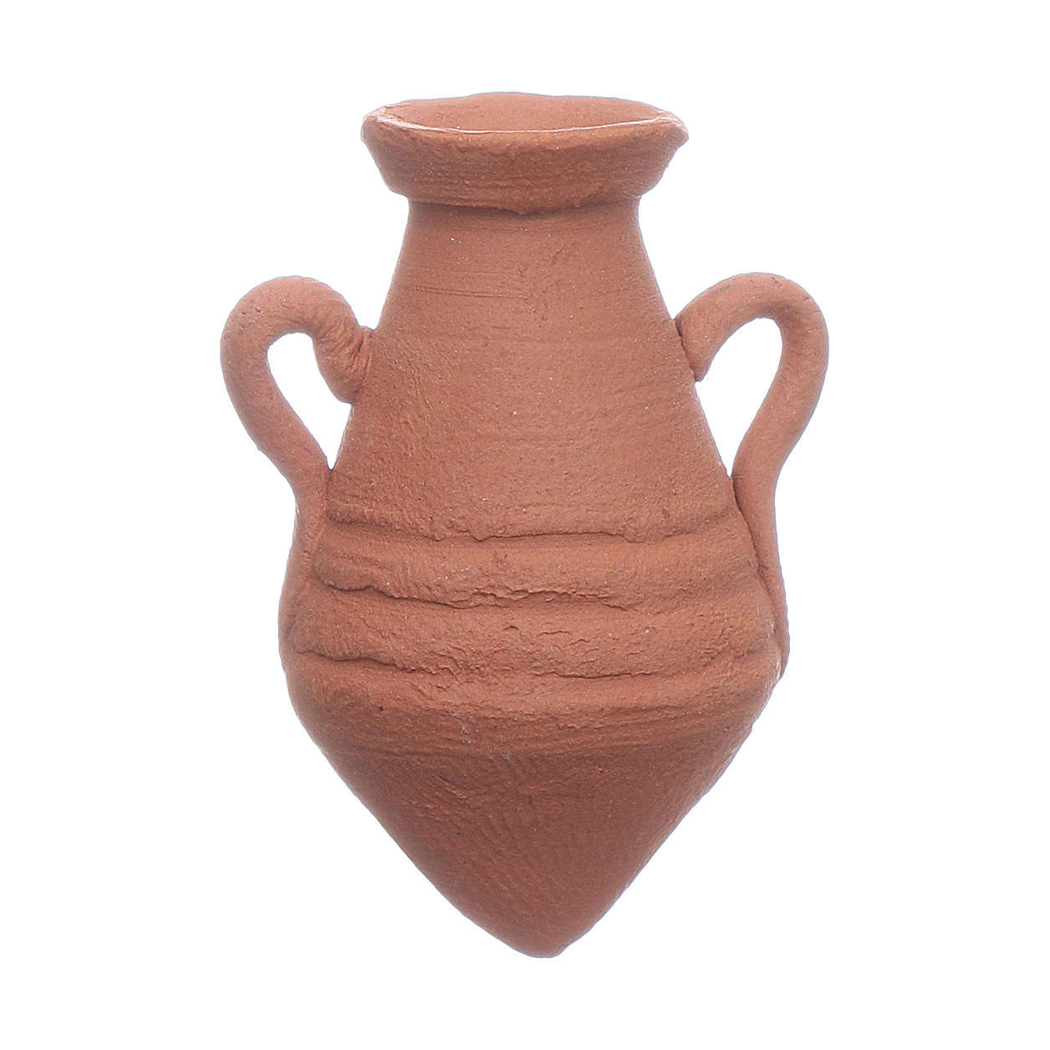
Qui a dit il y a 2000 ans « Je suis la lumière du monde »?
→ C’est Jésus!
+ +

Slide 5
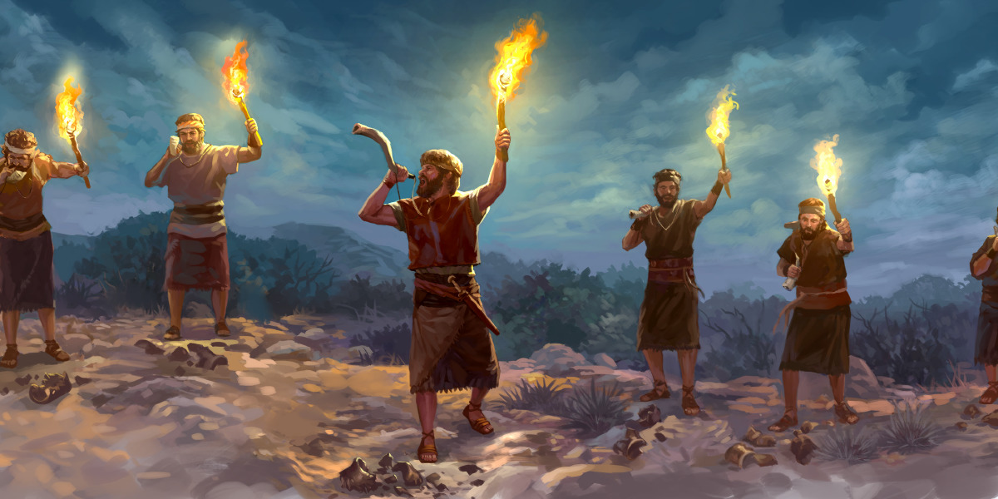
Gédéon!

Slide 6
Esaïe 53 :3-6
Il était méprisé, abandonné des hommes, un homme de douleur
habitué à la souffrance.
Oui, il était semblable à ceux devant lesquels on détourne les yeux.
Il était méprisé, et nous n’avons fait de lui aucun cas.
4 Pourtant, en vérité, c’est de nos maladies qu’il s’est chargé,
et ce sont nos souffrances qu’il a prises sur lui, alors que nous pensions que Dieu l’avait puni, frappé et humilié.
5 Mais c’est pour nos péchés qu’il a été percé, c’est pour nos fautes qu’il a été brisé.
Le châtiment qui nous donne la paix est retombé sur lui et c’est par ses blessures que nous sommes guéris.
6 Nous étions tous errants, pareils à des brebis, chacun de nous allait par son propre chemin :
l’Eternel a fait retomber sur lui les fautes de nous tous.

Slide 9
Assyrie → Israël (les royaumes du nord) et la Syrie
Achaz, roi de Juda (au sud d’Israël) roi pro-Assyrien
Les royaumes du nord et la Syrie (coalition Syro-Ephraïmite) souhaite s’attaquer au royaume de Juda pour mettre à la place d’Achaz un roi anti-Assyrien
Achaz appelle le roi d’Assyrie à la rescousse, Esaïe le lui reproche car il se confie en un roi Assyrien plutôt qu’en Dieu.
La coalition Syro-Ephraïmite ravage le royaume de Juda
Le roi Assyrien ravage Israël et la Syrie

Slide 11
Une lumière qui brille dans les ténèbres
9 Le peuple qui marchait dans les ténèbres verra briller une grande lumière : elle resplendira sur ceux qui habitaient le pays dominé par d’épaisses ténèbres. ² O Eternel, tu fais abonder l’allégresse, tu fais jaillir une très grande joie et l’on se réjouit devant toi tout comme au temps de la moisson, ou comme on crie de joie lors du partage d’un butin. ³ Car le joug qui pesait sur lui, le bâton qui frappait son dos, le gourdin de son oppresseur, toi, tu les as brisés tout comme au jour de la défaite de Madian. ⁴ Toute chaussure de guerrier qui martèle le sol, et tout manteau que l’on a roulé dans le sang seront livrés aux flammes, pour être consumés.

Slide 12
Une lumière qui brille dans les ténèbres
création – chute – rédemption
création – chute – rédemption
La joie!
Philippiens 4 :4 : Réjouissez-vous toujours dans le Seigneur; je le répète, réjouissez-vous
Colossiens 2 :13-14 :Vous qui étiez morts par vos offenses et par l'incirconcision de votre chair, il vous a rendus à la vie avec lui, en nous faisant grâce pour toutes nos offenses ; il a effacé l'acte dont les ordonnances nous condamnaient et qui subsistait contre nous, et il l'a détruit en le clouant à la croix

Slide 13
Les caractéristiques de cette Lumière
Un enfant nous est né
⁵ Car un enfant est né pour nous, un fils nous est donné. Et il exercera l’autorité royale ; il sera appelé Merveilleux Conseiller, Dieu fort, Père à jamais et Prince de la paix. ⁶ Il étendra sa souveraineté et il instaurera la paix qui durera toujours au trône de David et à tout son royaume. Sa royauté sera solidement fondée sur le droit et sur la justice, dès à présent et pour l’éternité. Voilà ce que fera le Seigneur des armées célestes dans son ardent amour.

Slide 14
Les caractéristiques de cette Lumière
un fils nous est donné
Merveilleux conseiller
Dieu fort, père à jamais
1 corinthiens 15 :19 : Si c'est dans cette vie seulement que nous espérons en Christ, nous sommes les plus malheureux de tous les hommes
Il instaurera la paix qui durera toujours
Sa royauté sera solidement fondée sur le droit et sur la justice
Notre vision limitée des choses ne doit pas limiter la justice de Dieu

